Slide 1
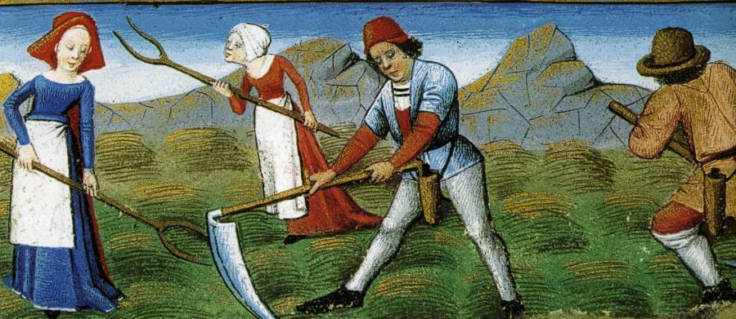
Презентация к уроку по «Истории Средних веков» в 6 классе на тему
Средневековая деревня и её обитатели по учебнику Агибаловой Е.В, Донского Г.М.
Выполнила учитель истории МАОУ СОШ №9 Нижнего Тагила Свердловской области
Вахрушева Елена Александровна

Slide 2
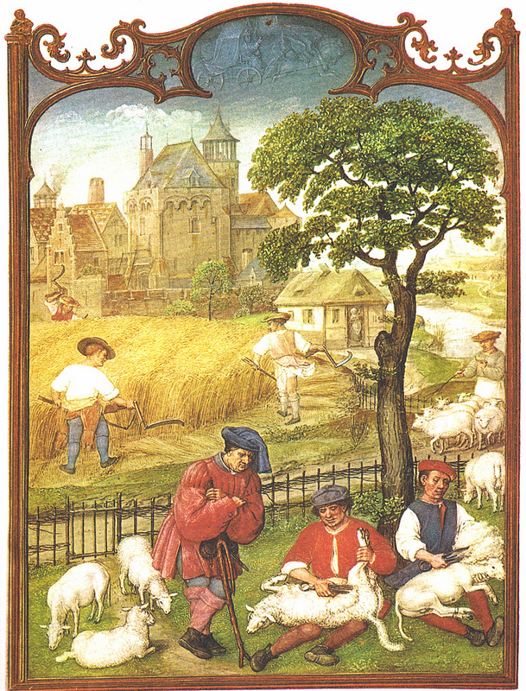
Обсудим средневековую пословицу:
« С кого раз сдерешь шкуру, того не подстрижешь дважды».
О ком здесь
говорится
и в чем
её смысл?

Slide 3
План урока
Господская земля и крестьянские наделы
Феодал и зависимые крестьяне
Крестьянская община
Как жили и трудились крестьяне
Натуральное хозяйство

Slide 4
Нет земли без сеньора…
Вся земля к IX-X векам была захвачена феодалами.
Вотчина – наследственное земельное владение феодала
Поместье – хозяйство феодала, в котором работали зависимые крестьяне

Slide 5
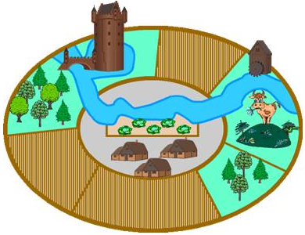
Феодальное поместье
Найдите на плане:
а) замок;
б) деревню;
в) лесные угодья;
г) реку;
д) пастбище;
е) пахотные земли;
ж) огороды
Эакрасьте любыми тремя выбранными цветами.
1 цвет — объекты и угодья, находящиеся в пользовании только феодала;
2 цвет — объекты и угодья, находящиеся в пользовании только крестьян;
3 цвет — объекты и угодья, находящиеся в пользовании и феодалов, и крестьян

Slide 6
За пользованием землей крестьяне несли повинности
Все работы крестьян:
- обработка пашни, строительство дома и мостов
-очистка прудов
-ловля рыбы
Крестьяне должны отдавать владельцу:
Долю продуктов (зерно, скот, мед )
Изготовленные изделия (полотно, пряжа)
Барщина
Оброк

Slide 7
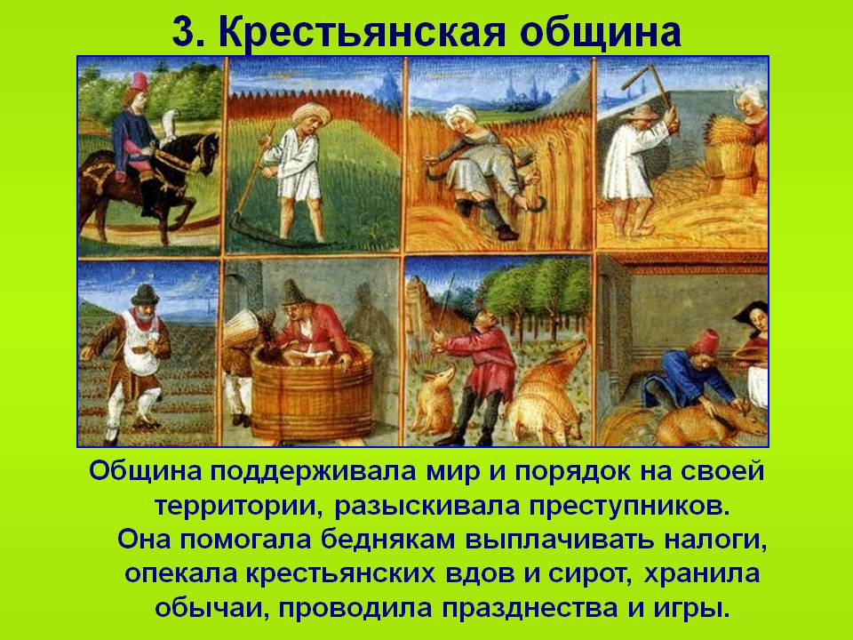
Причины объединения крестьян в общины в учебнике стр. 89
Поровну распределяла участки земли
Поддерживала …
Разыскивала…
Помогала…
Опекала…
Проводила…
Ограничивала произвол господ

Slide 8
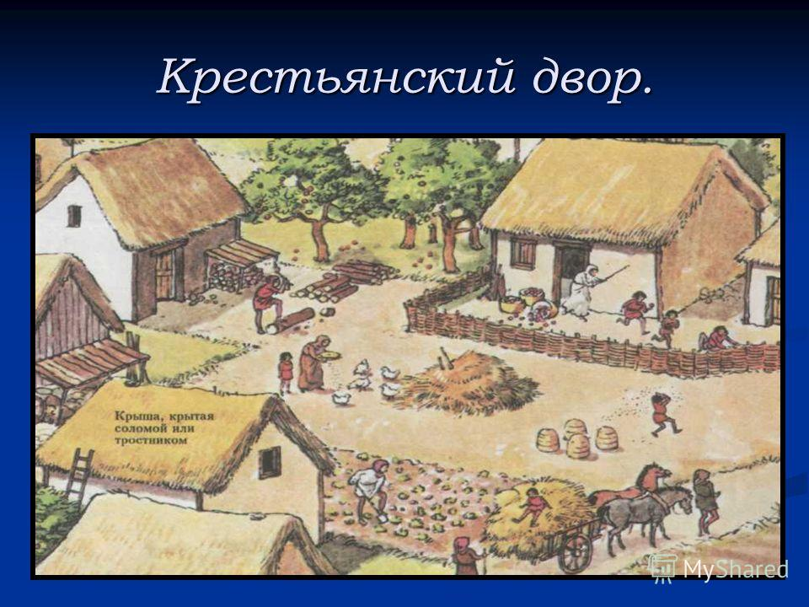
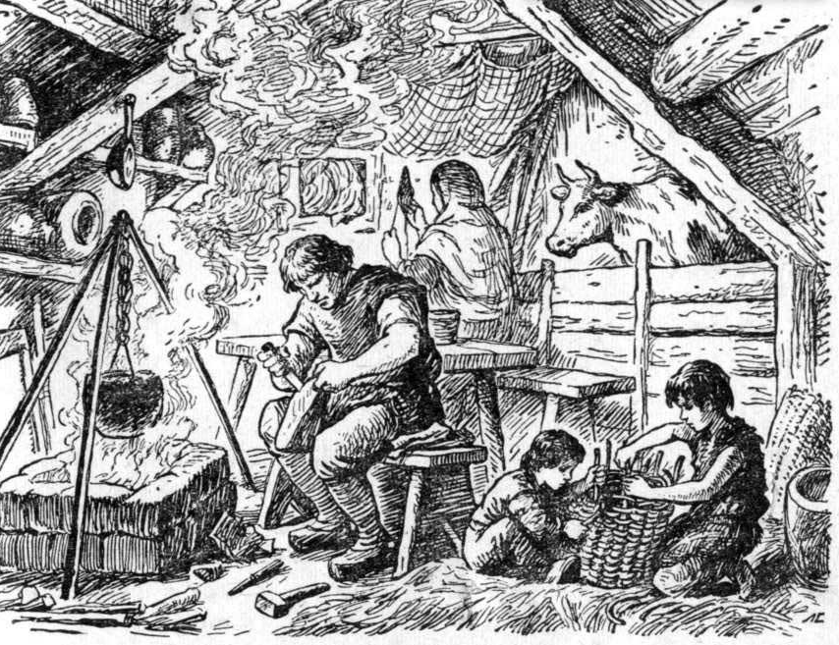
Как жили крестьяне
С помощью иллюстраций и текста учебника стр. 91 опишите крестьянский быт:
Крестьянские дома строили из…
Обстановка дома состояла из…
Пищей крестьян были…

Slide 9
Натуральное хозяйство
Натуральное хозяйство – тип хозяйства, при котором продукты и вещи производят не для продажи, а для собственного потребления
Вставьте слова:
Техника сельского хозяйства…, поэтому урожаи были…
Во всех поместьях производили …, поэтому нечем было….

Slide 10
Рефлексия
Предлагаю на полях тетради оценить изученный материал:
* Новая и интересная информация
! Я думал(а) иначе
? Эта информация меня удивила
Х Мне было скучно

Slide 11
Домашнее задание
1. Читать параграф 11
2. Ответить на вопросы на стр.93 устно (вопрос 5 письменно)
3. По желанию вопрос 4 или 6 в рубрике «Подумайте»

Slide 12
Ссылки на изображения
Стрижка овец https://farm4.staticflickr.com/3838/14510438860_0478daeba7_c.jpg
Крестьянская община http://900igr.net/up/datas/81541/009.jpg
Крестьянский двор
http://images.myshared.ru/6/602957/slide_30.jpg
Крестьянский дом
http://mse-msu.ru/history/21/pic/original/pic-21-03.jpg

